Slide 1
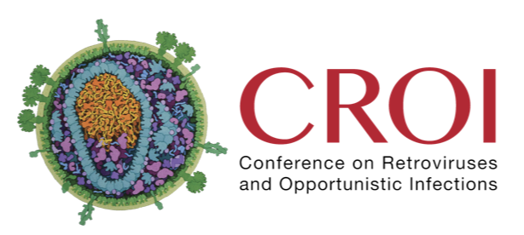




XVIII Jornadas de Actualización
en infección por VIH
AVANCES EN LA CURA DEL VIH
Y OTROS ASPECTOS DE CIENCIA BÁSICA
Pepe Alcamí
Instituto de Salud Carlos III

Slide 2
Avances en la cura del VIH
El desafío de la curación
Nuevos métodos para la medición del reservorio
Dinámica del reservorio con ART y tras la interrupción de tratamiento
Innovación y estrategias en intervención: hacia la cura del VIH
Potenciando el shock and kill: Sinergia entre HDAC + IFN
Células resistentes a la infección y a la respuesta inmune
¿Un papel para Tat de VIH-1 en la curación?
Ruxolitinib, bloqueando JAK-STAT
Impulsando a la autolisis: activación del inflamosoma
Muchas noticias sobre vacunas preventivas
La belleza del ARN y la cápside del VIH

Slide 3
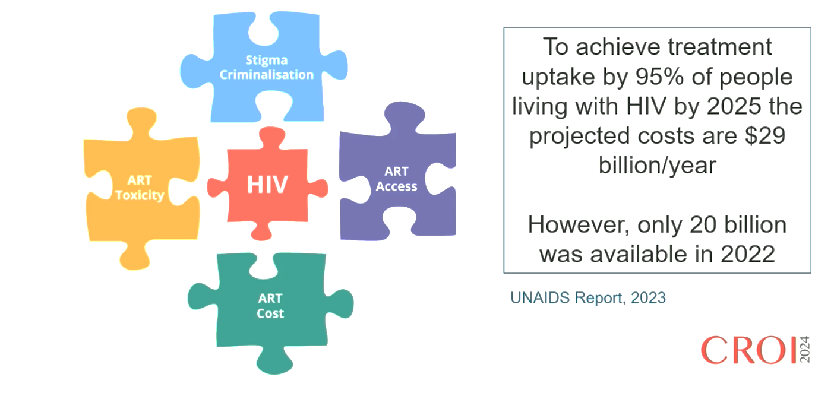

El desafío de la curación y los nuevos paradigmas del reservorio VIH
¿Por qué necesitamos una cura para la infección por el VIH?
Workshop-01 | Scott M. Hammer Workshop for New Investigators and Trainees
Navigating Presentations in HIV Cure at CROI 2024. Afam A. Okoye

Slide 4
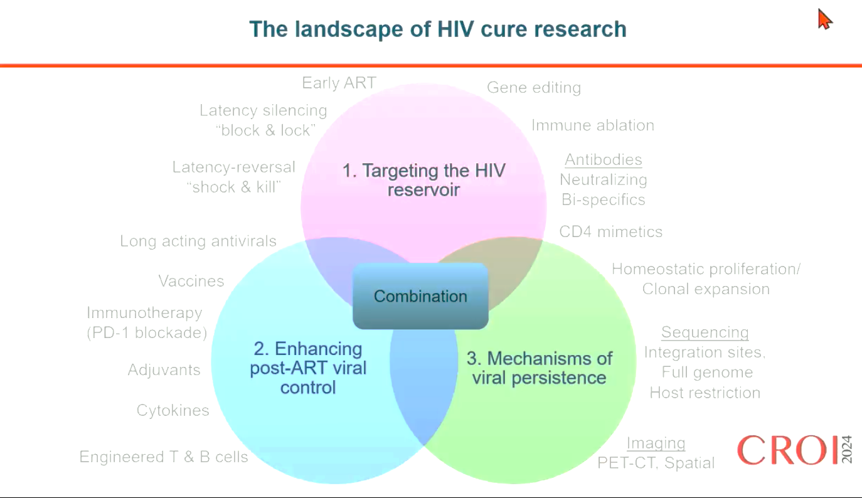
El desafío de la curación
¿Por qué necesitamos una cura para la infección por el VIH?
Workshop-01 | Scott M. Hammer Workshop for New Investigators and Trainees
Navigating Presentations in HIV Cure at CROI 2024. Afam A. Okoye

Slide 5
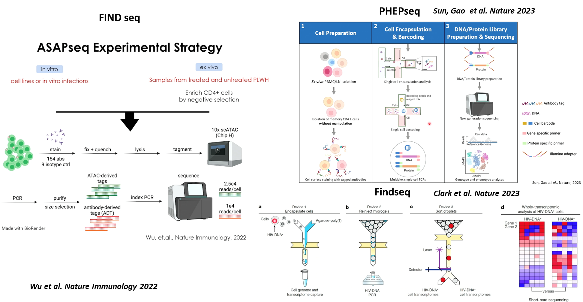

Nuevas técnicas para la medición del reservorio
Workshop-02 | Frontiers in Laboratory Technologies
Iain C. Clark
Single-Cell Multi-Omics of HIV Cellular Reservoirs

Slide 6
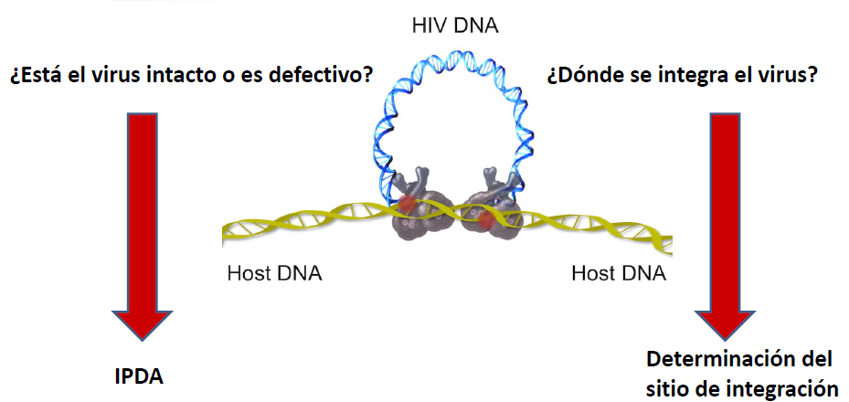
Nuevas técnicas para la medición del reservorio
ASPECTOS CUANTITATIVOS → ASPECTOS CUANTITATIVOS Y CUALITATIVOS
Jiang C et al. 2020; Turk et al. 2021

Slide 7
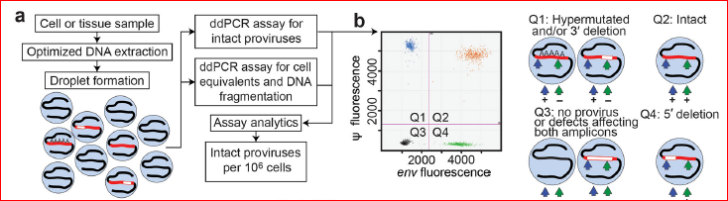
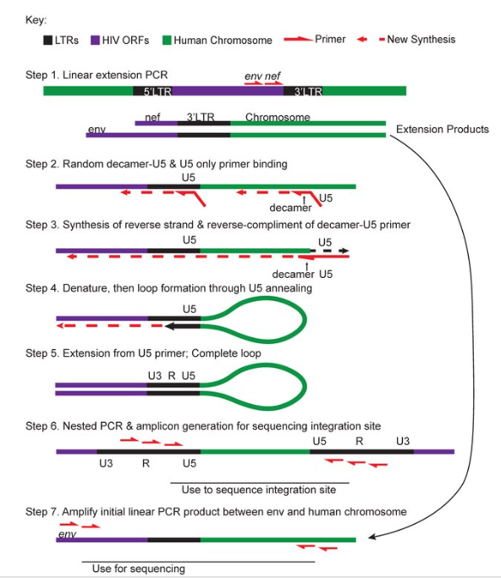
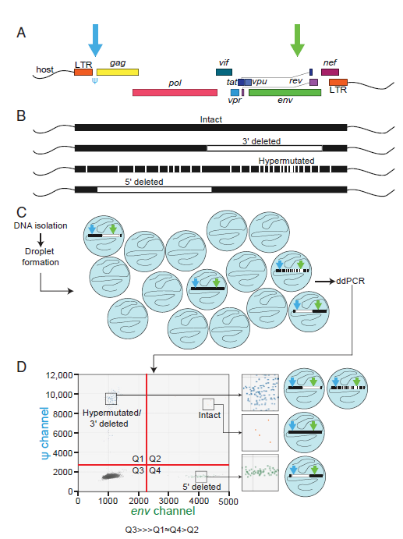
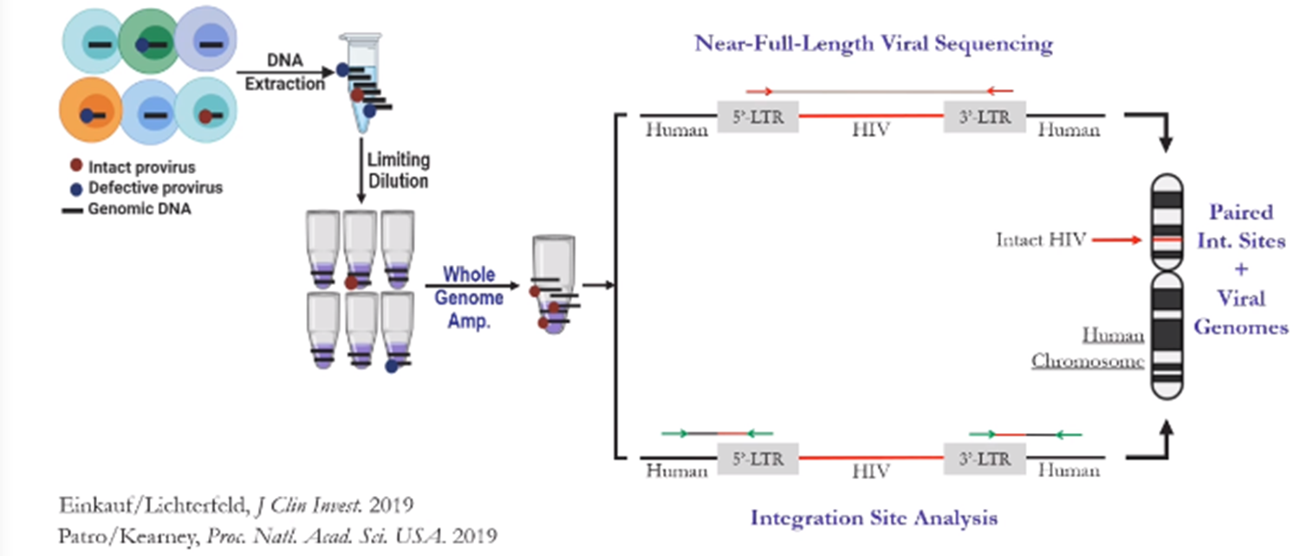
Nuevas técnicas para la medición del reservorio
IPDA (Intact Provirus DNA Assay)
Integration site loop amplification (ISLA)
Bruner et al. Nature 2019 Siliciano J and Siliciano RF. Ann.Rev. Immunol 2022
Matched Integration site and Proviral Sequencing (MIP-Seq) Assay
Virgillio M and Collins KL Viruses 2020 Maldarelli F et al, Nature 2014

Slide 8
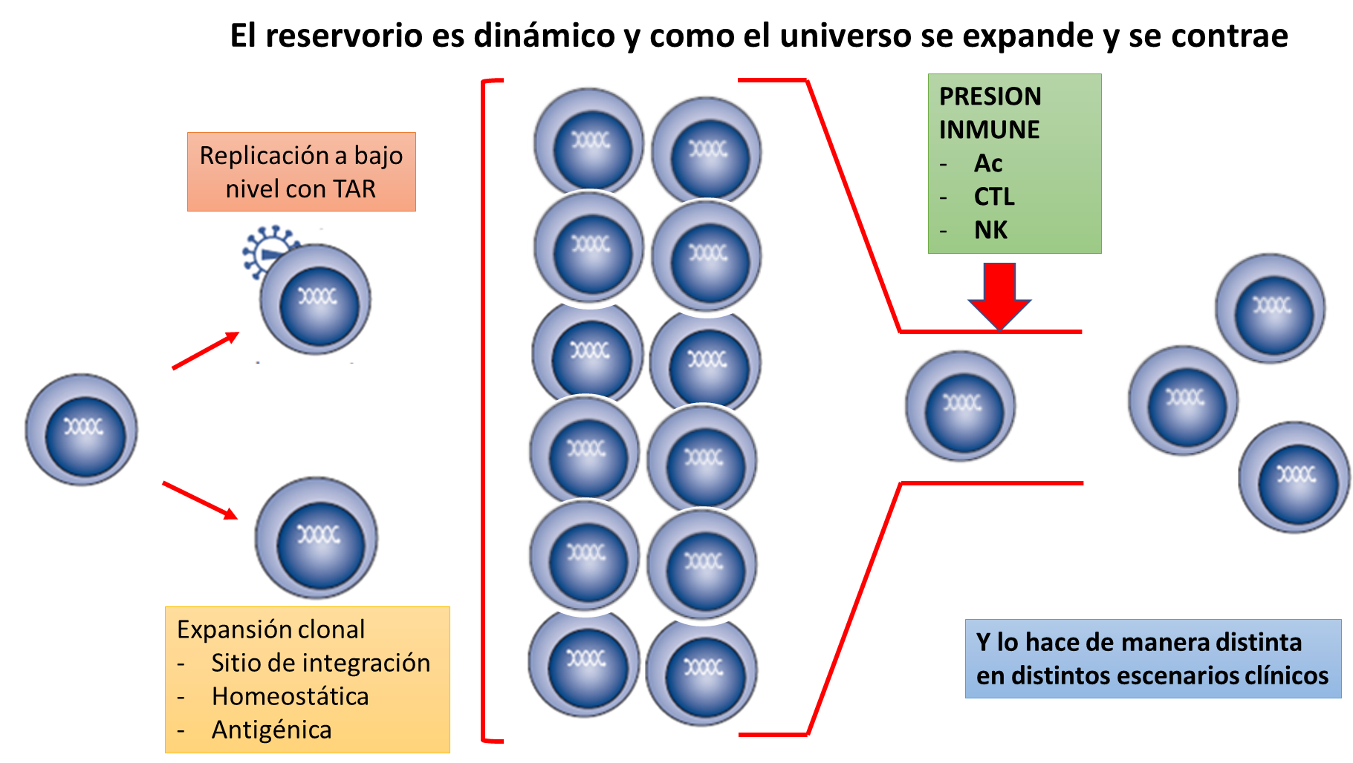
Dinámica del reservorio con ART y tras la interrupción de tratamiento
Alcamí J

Slide 9
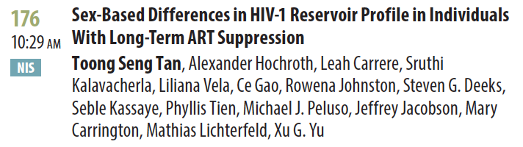
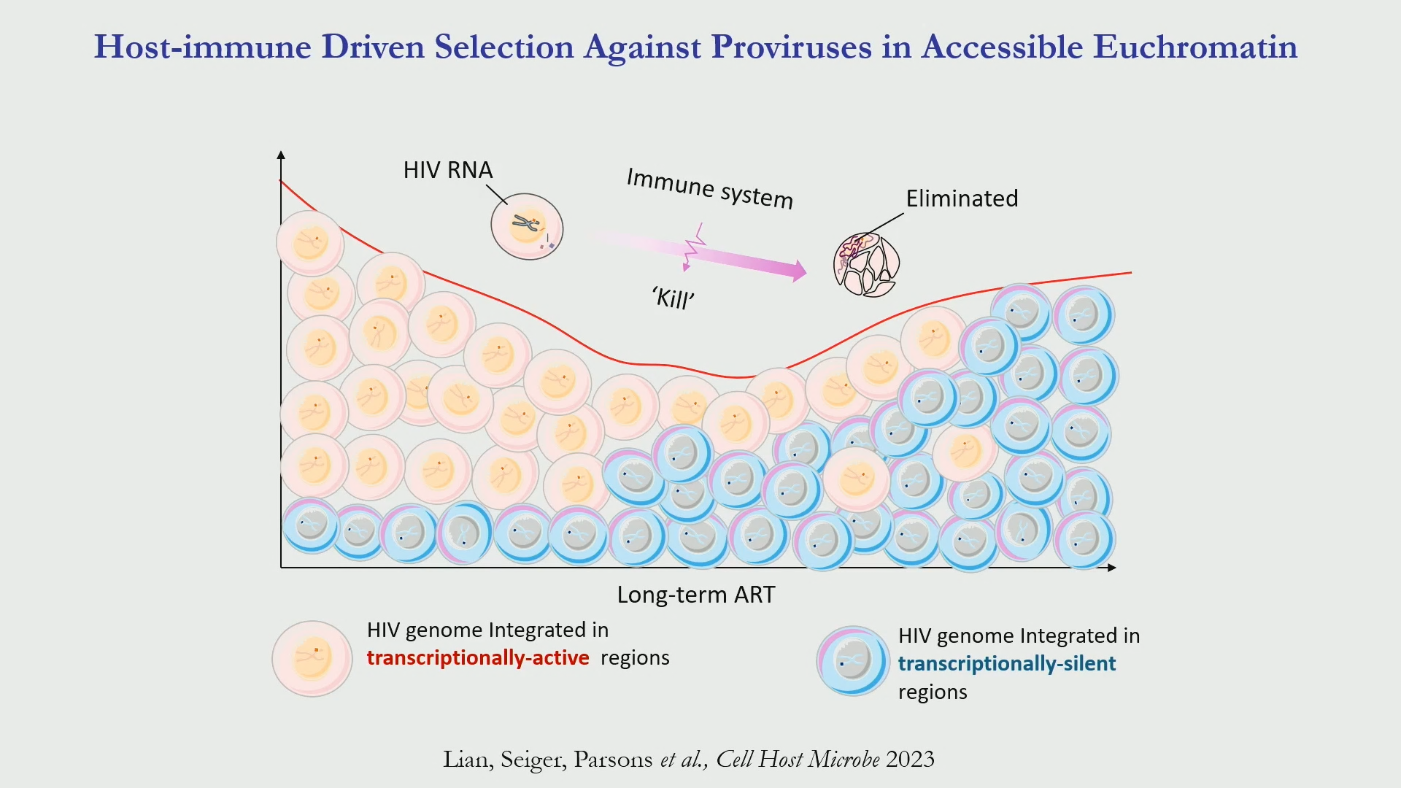
Innovación y estrategias en intervención: hacia la cura del VIH

Slide 10
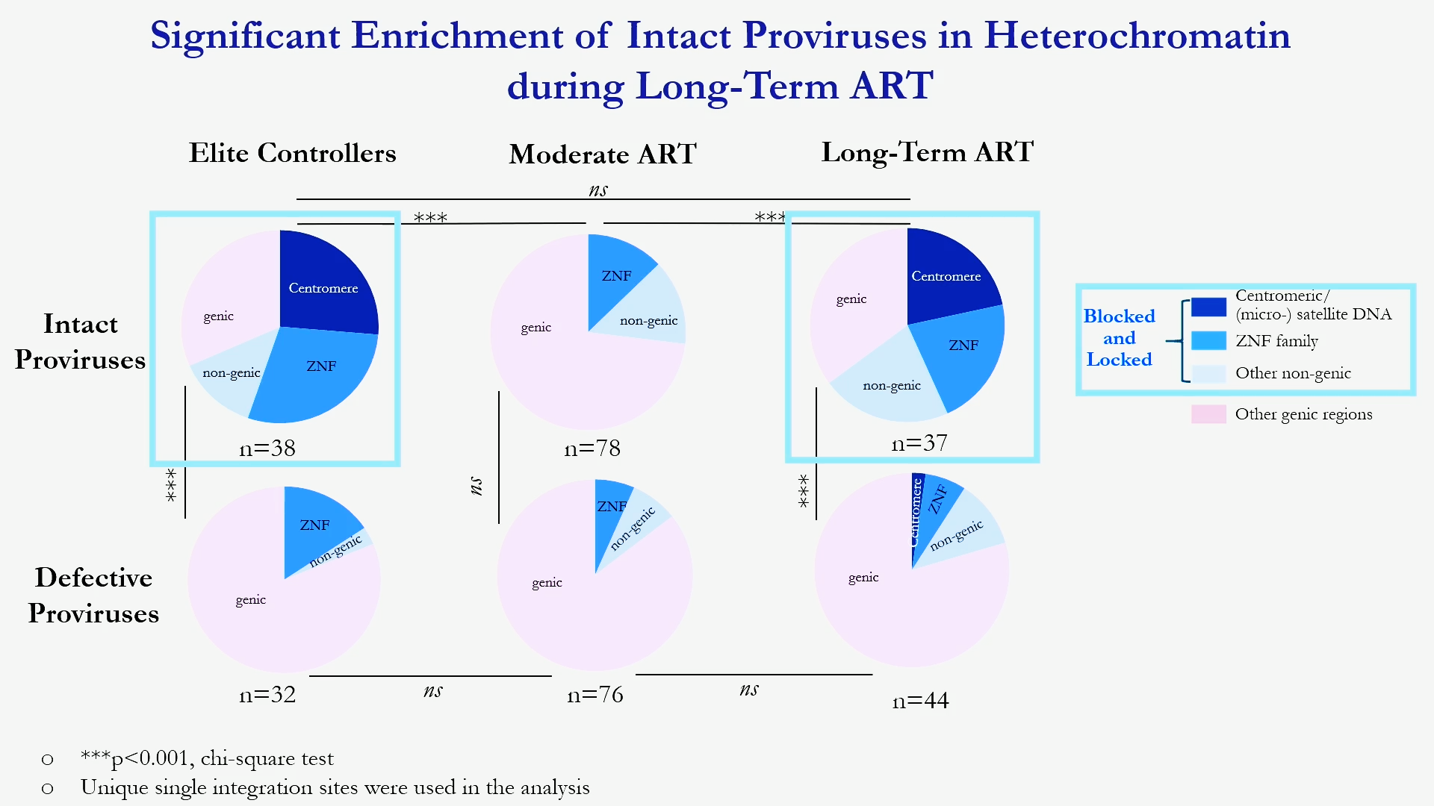
Dinámica del reservorio con ART y tras la interrupción de tratamiento

Slide 11
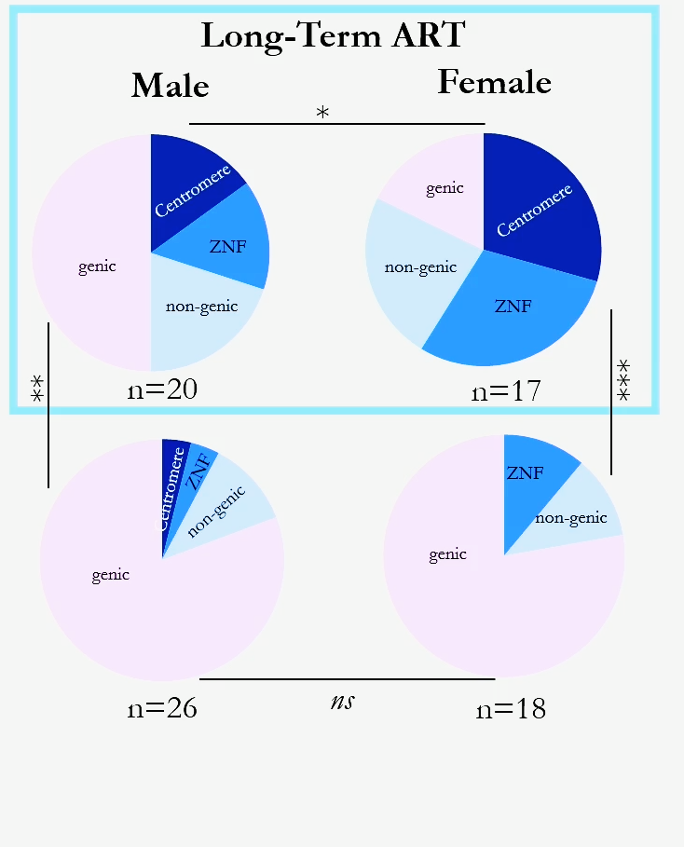
Dinámica del reservorio con ART y tras la interrupción de tratamiento
LAS MUJERS PRESENTAN UNA MAYOR PROPORCIÓN DE PROVIRUS BLOQUEADOS EN DESIERTOS GÉNICOS
ESTO SUGIERE UNA MEJOR RESPUESTA INMNE PARA CONTROLAR LOS VIRUS COMPETENTES EN ZONAS GÉNCIAS

Slide 12


Dinámica del reservorio con ART y tras la interrupción de tratamiento
EL ATI GENERA CAMBIOS EN EL RESERVORIO
¿Qué influye en el tiempo hasta el rebote viral?
¿Se recuperan los niveles de reservorio pre-ATI?
ATI
ART
Alcamí J

Slide 13
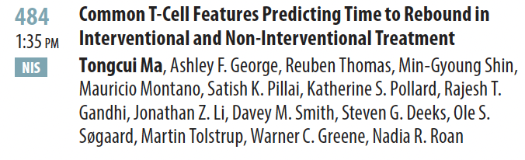
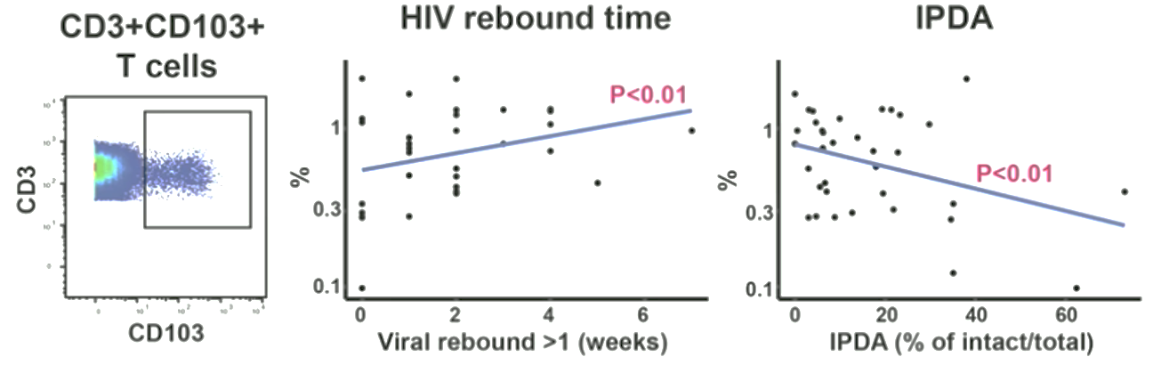
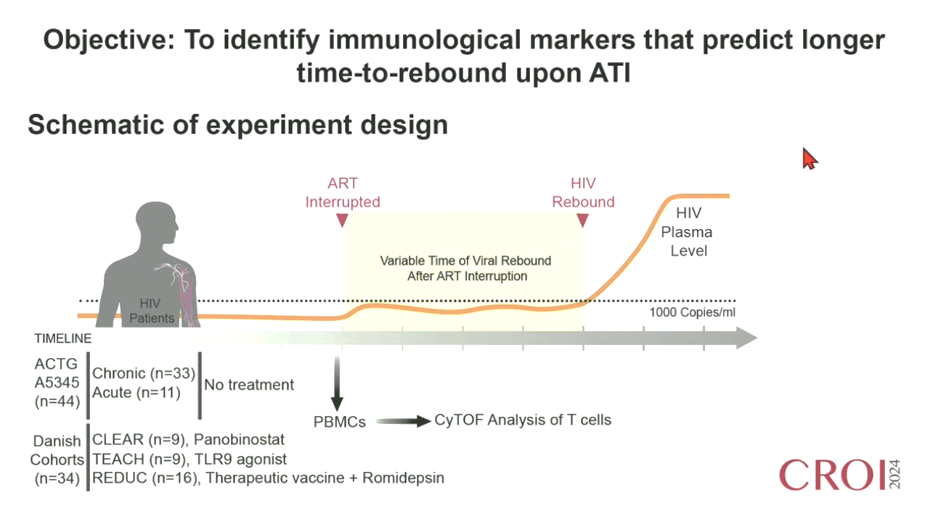
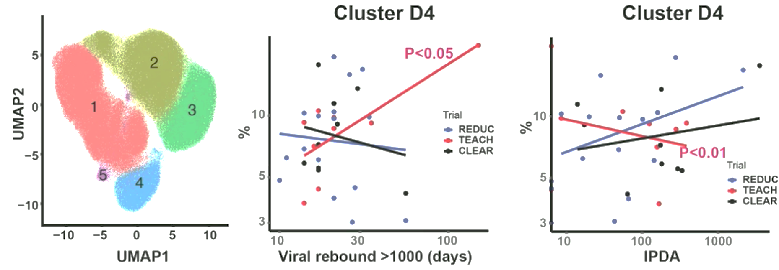

Dinámica del reservorio con ART y tras la interrupción de tratamiento
Integrin αE, dimeriza con β7y se une a Cadherin
Importante en T-cell homing en tejidos
BIRC5, factor de supervivencia
CXCR4, receptor de quimiocinas y del VIH

Slide 14
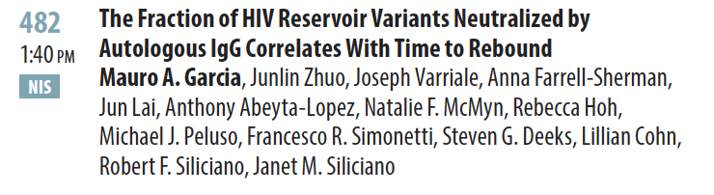
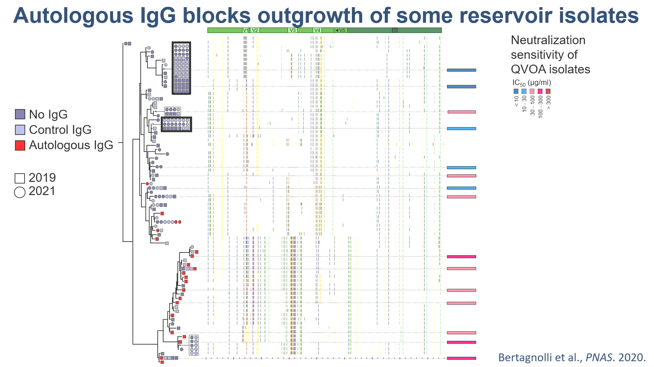
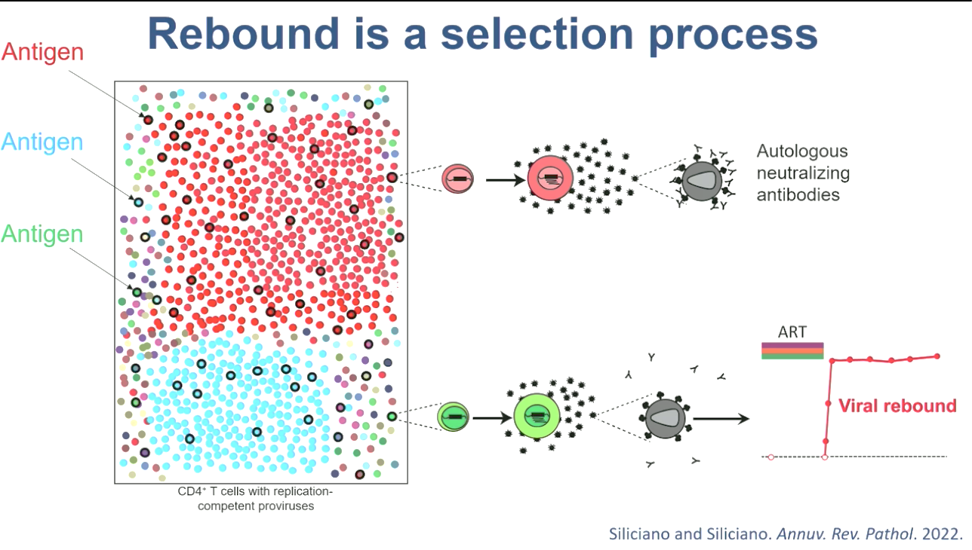
Dinámica del reservorio con ART y tras la interrupción de tratamiento

Slide 15
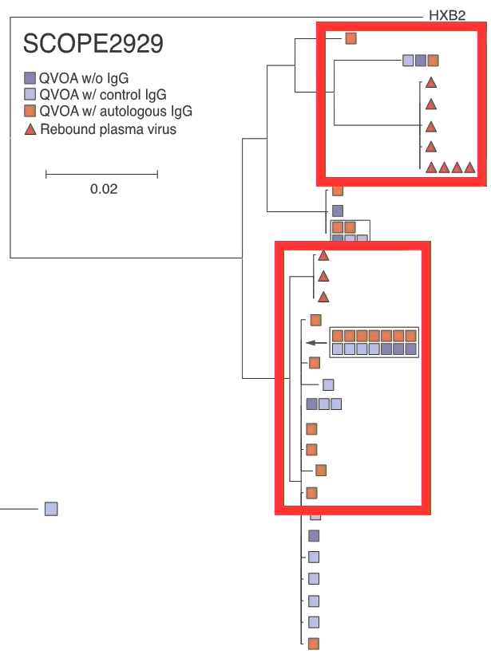
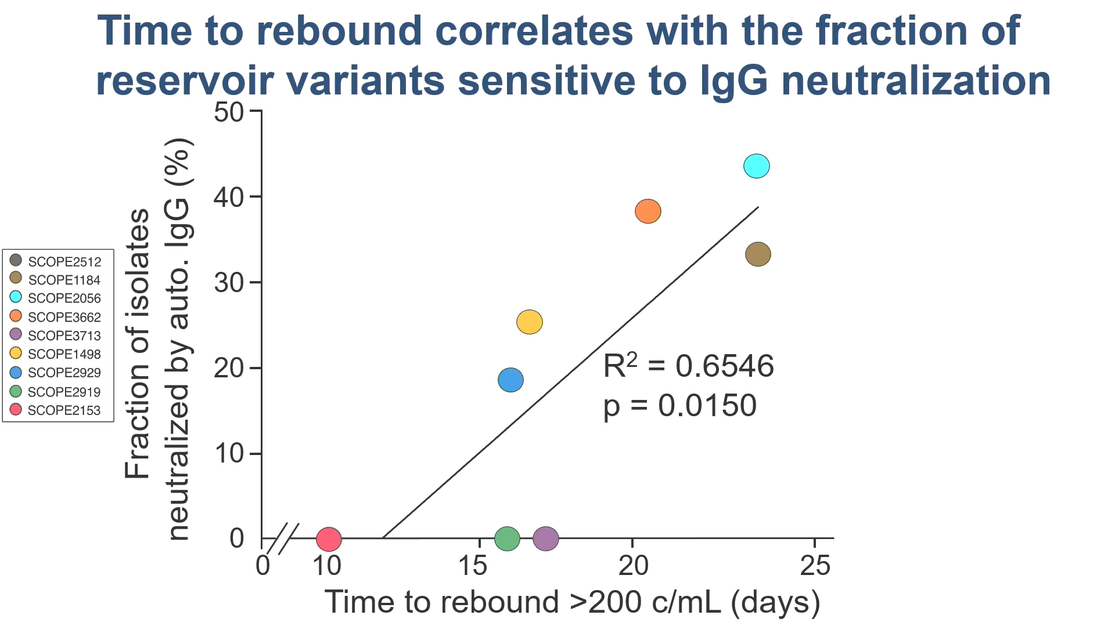
Dinámica del reservorio con ART y tras la interrupción de tratamiento

Slide 16
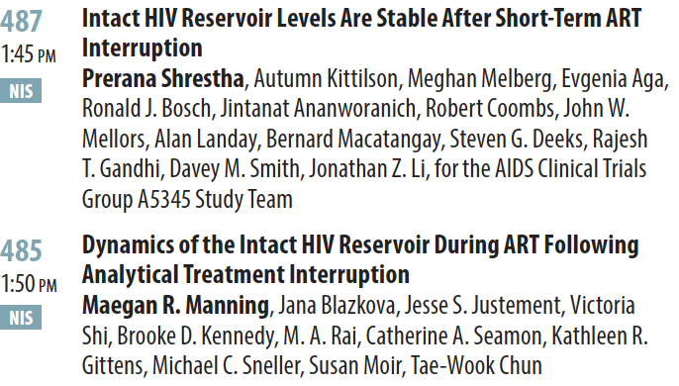
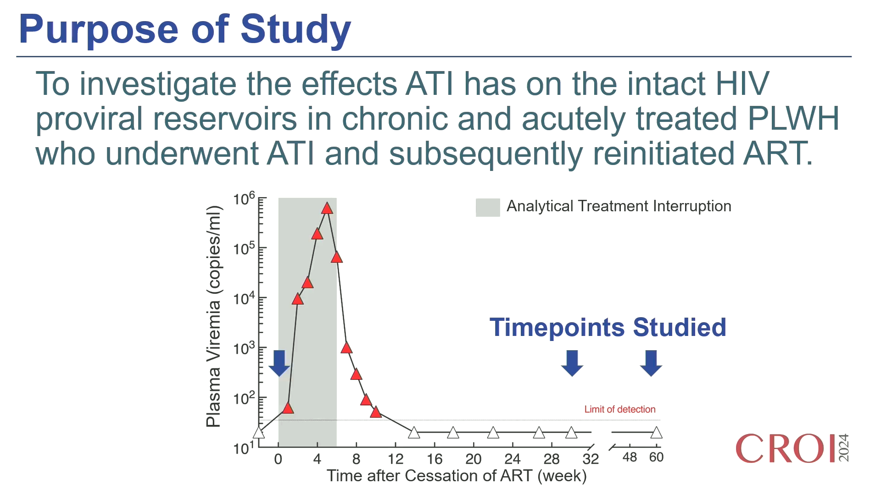
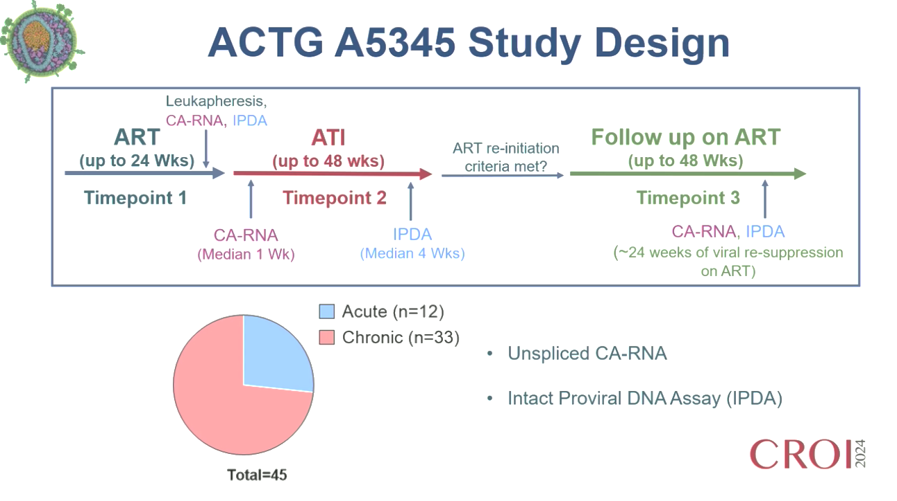
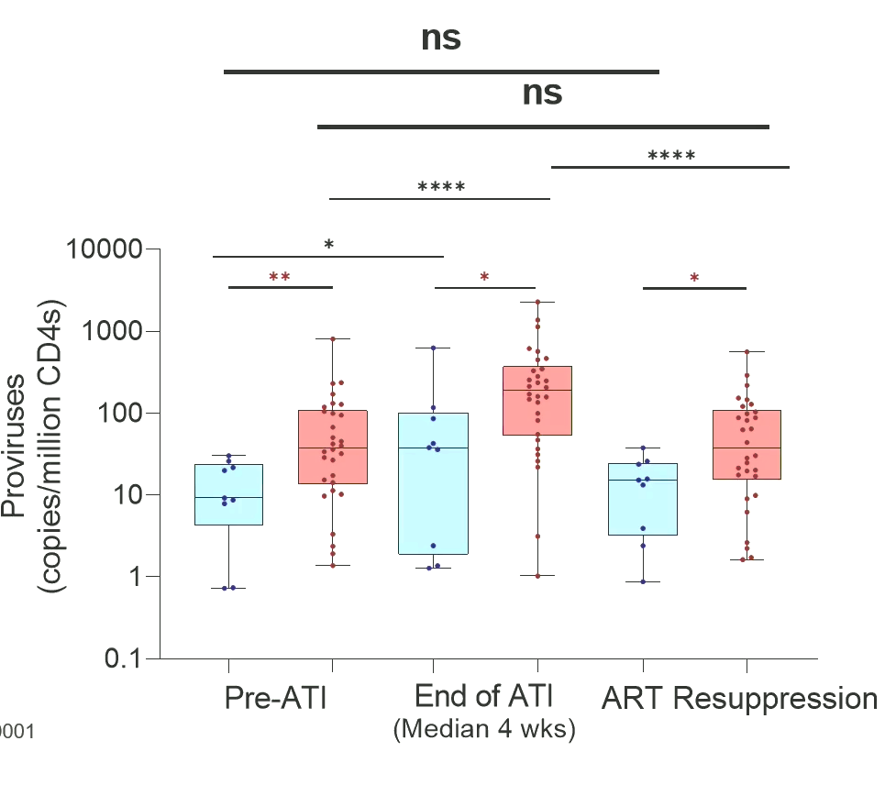
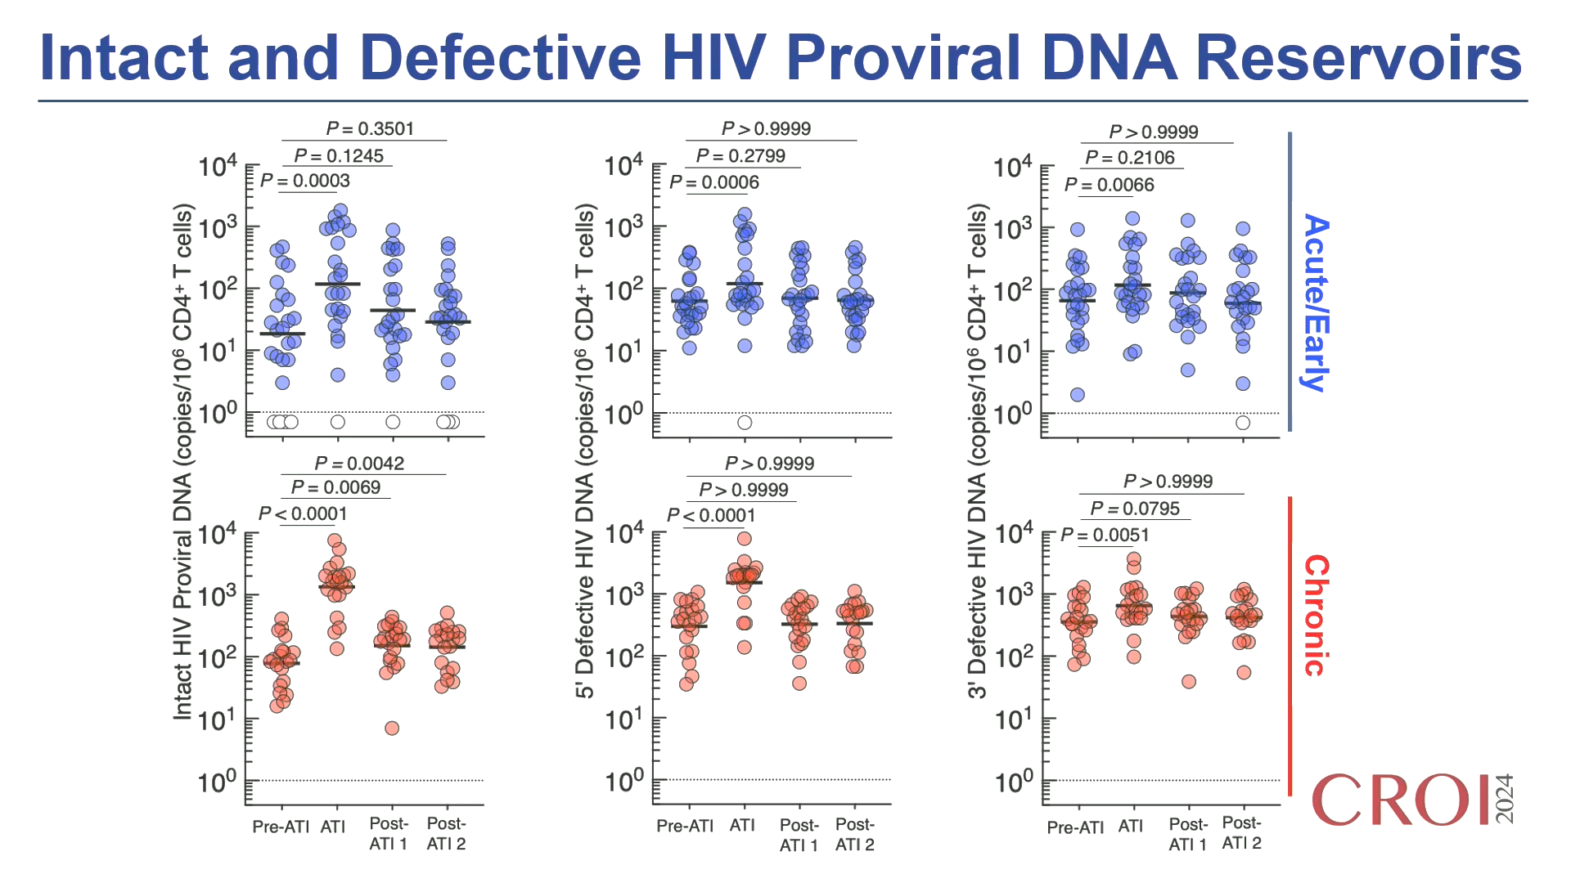
Dinámica del reservorio con ART y tras la interrupción de tratamiento
ACTG A5345
Chronic
Acute

Slide 17
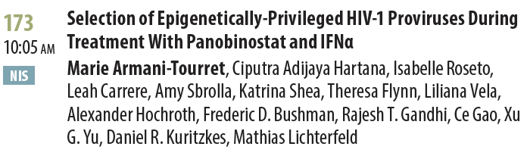
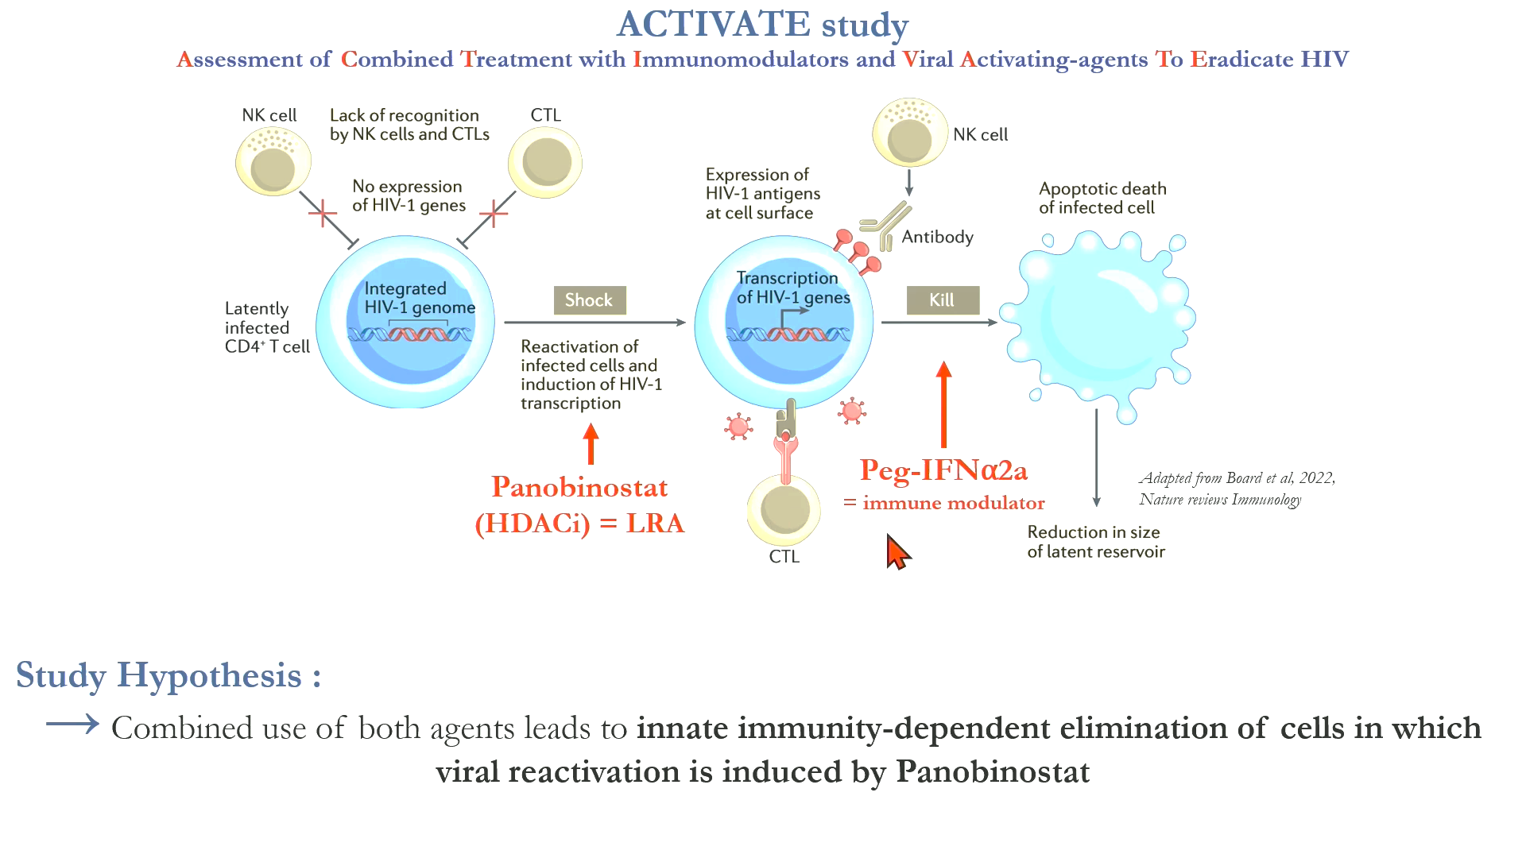
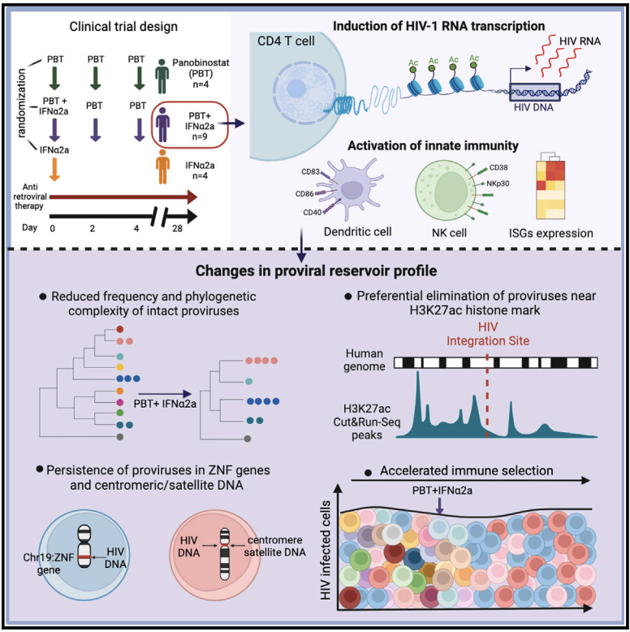
Innovación y estrategias en intervención: hacia la cura del VIH
Potenciando el shock and kill: Sinergia entre HDAC + IFN

Slide 18
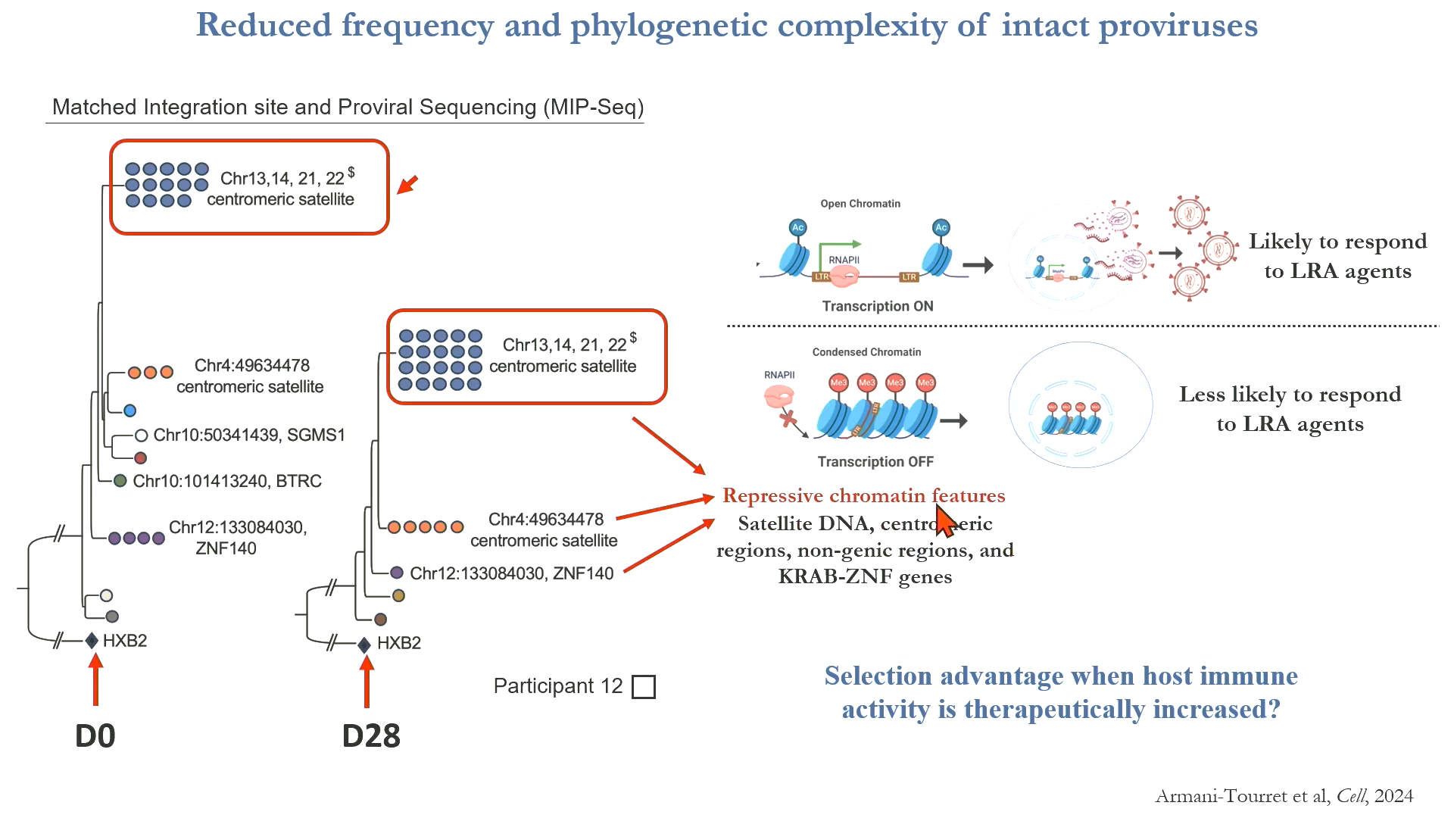
Innovación y estrategias en intervención: hacia la cura del VIH
Potenciando el shock and kill: Sinergia entre HDAC + IFN

Slide 19
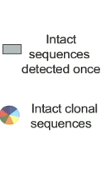
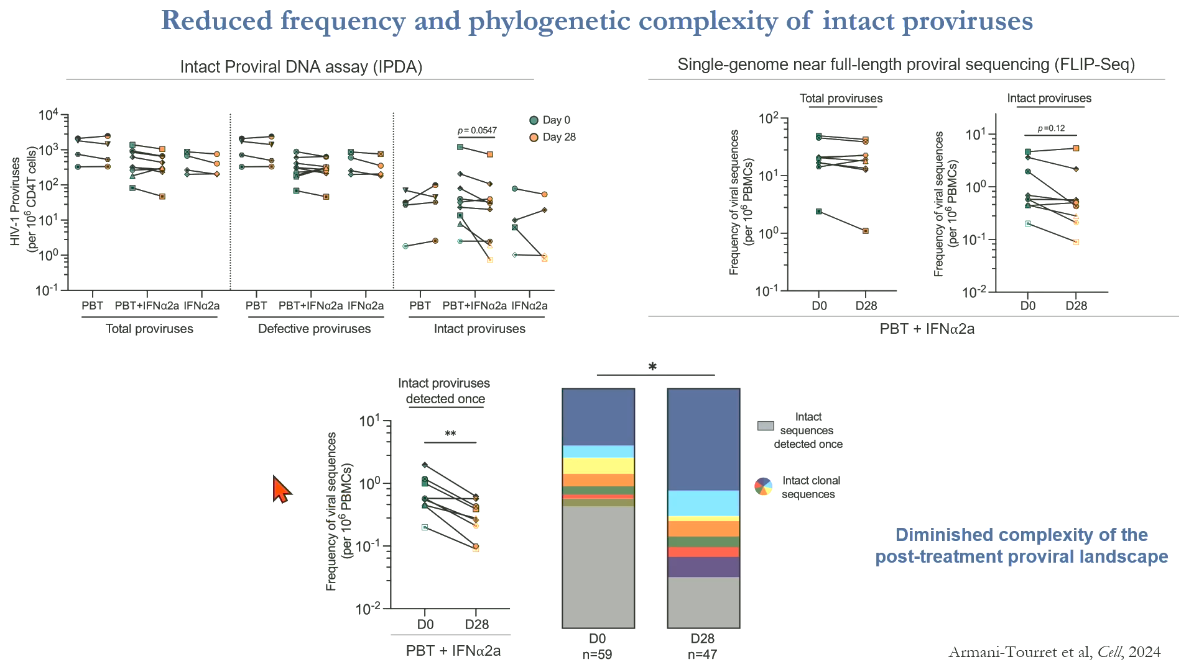
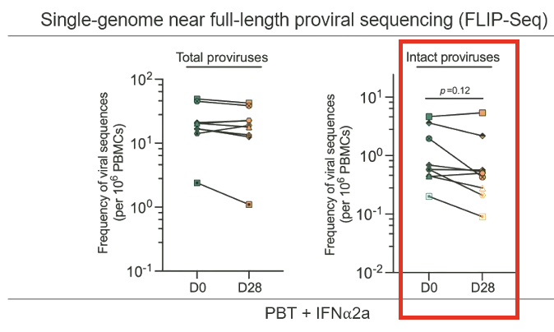
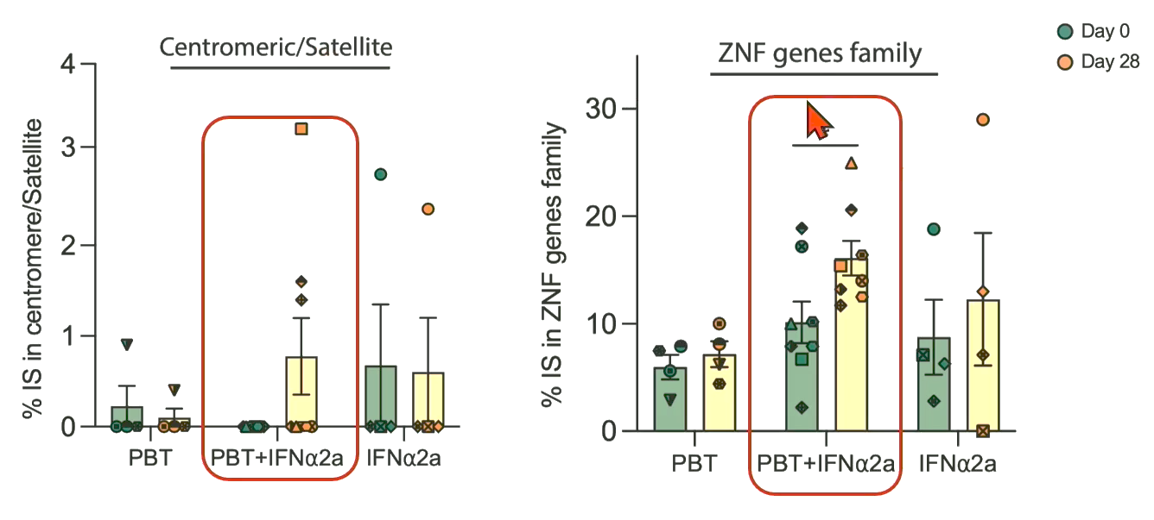
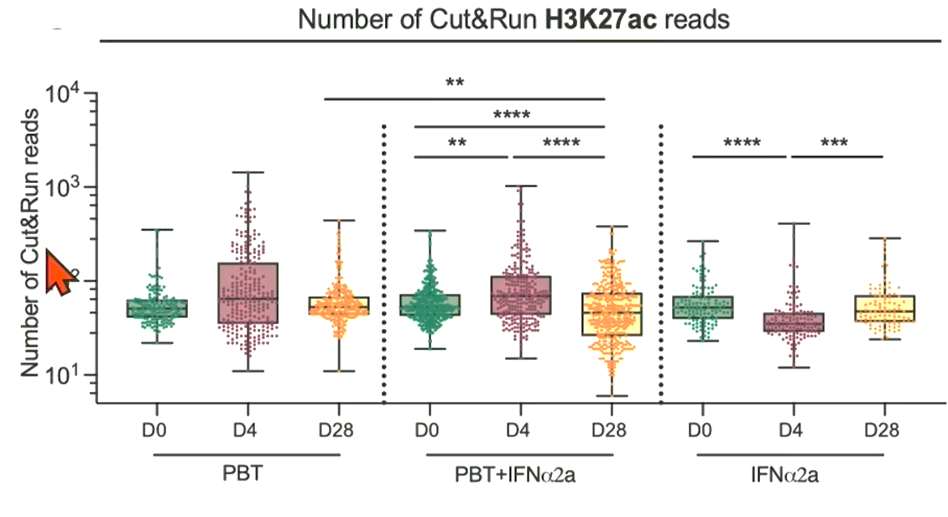
Innovación y estrategias en intervención: hacia la cura del VIH
Potenciando el shock and kill: Sinergia entre HDAC + IFN

Slide 20
Innovación y estrategias en intervención: hacia la cura del VIH
Potenciando el shock and kill: Sinergia entre HDAC + IFN

Slide 21
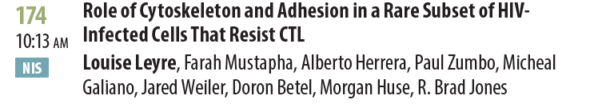
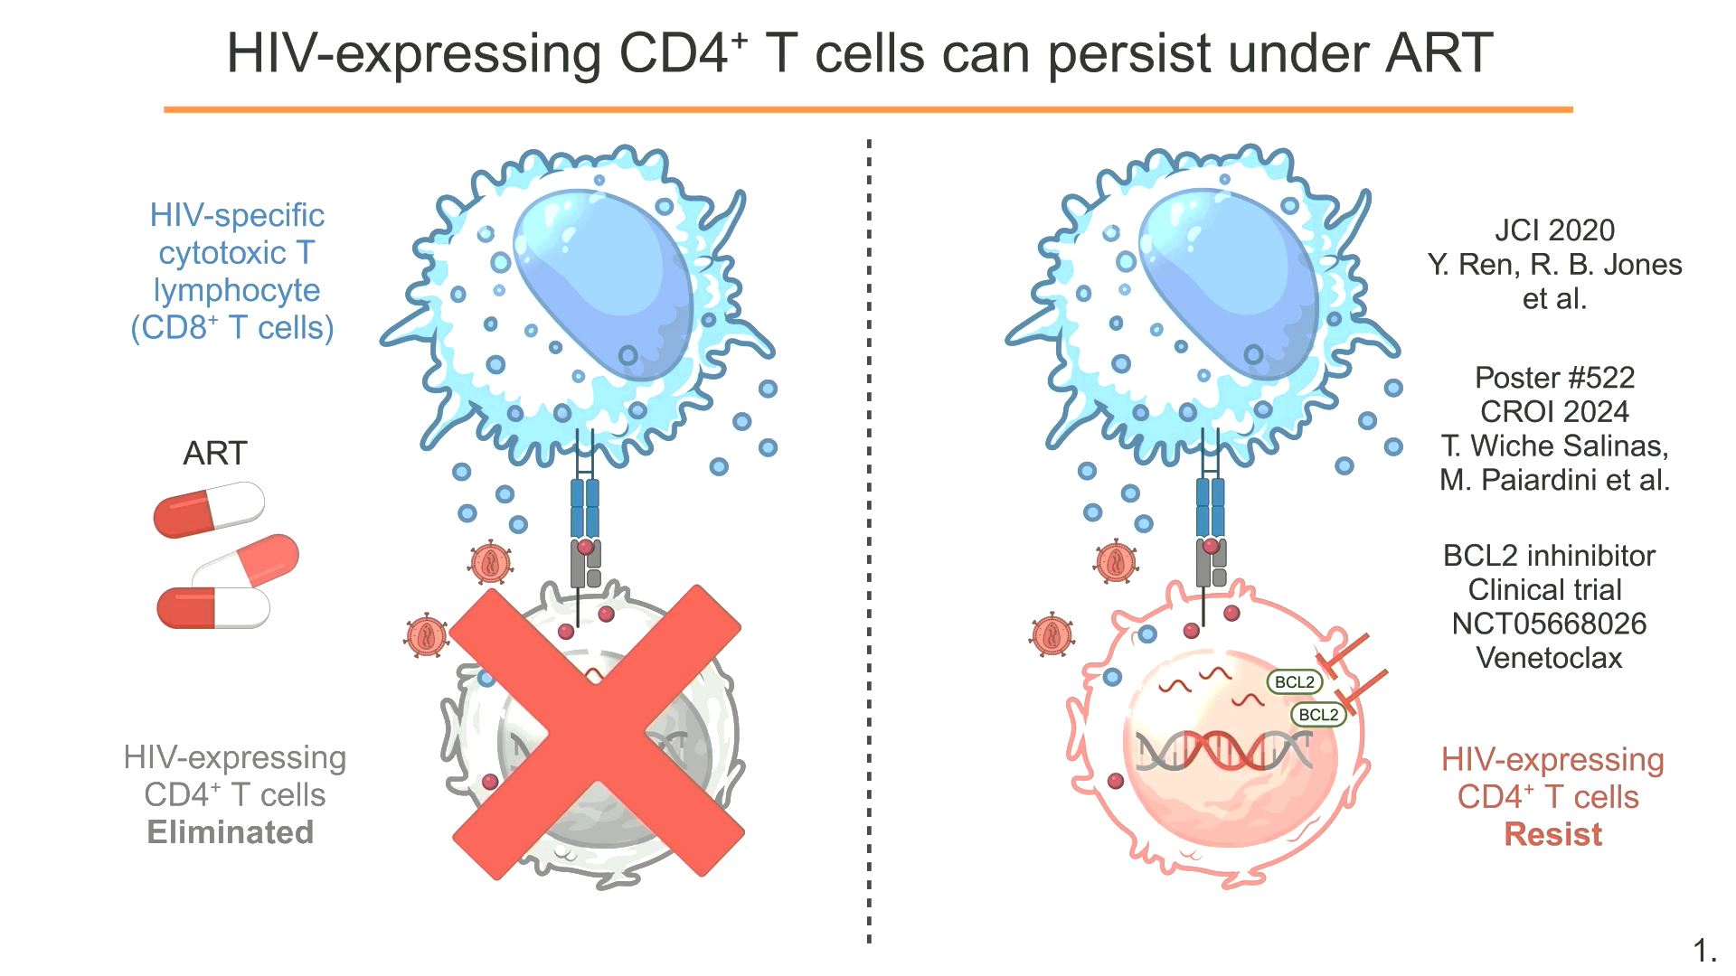
Innovación y estrategias en intervención: hacia la cura del VIH
Células resistentes a la infección y a la respuesta inmune

Slide 22
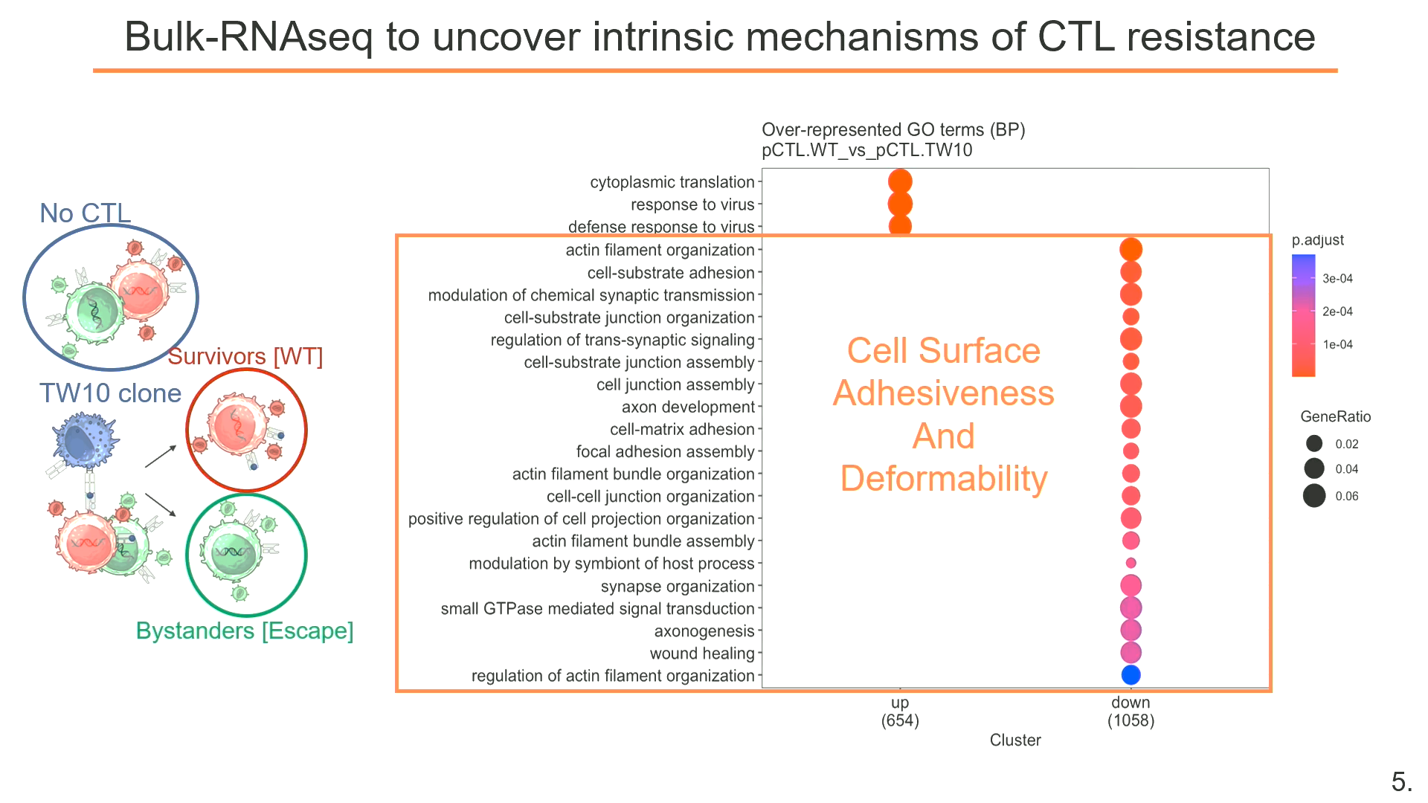
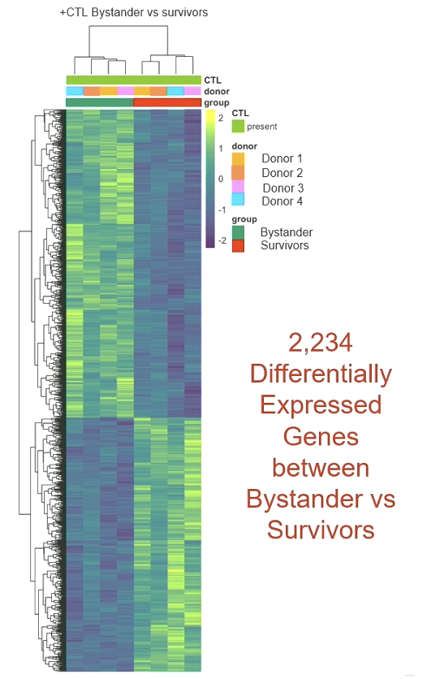
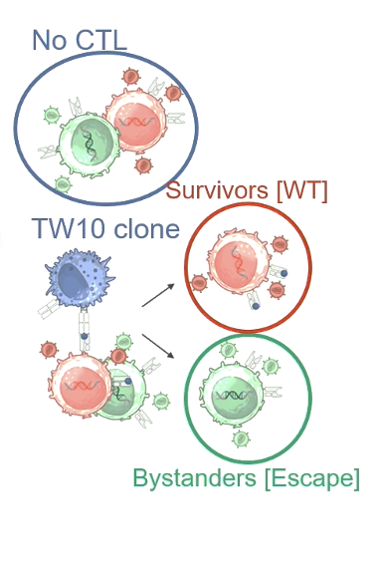
Innovación y estrategias en intervención: hacia la cura del VIH
Células resistentes a la infección y a la respuesta inmune

Slide 23
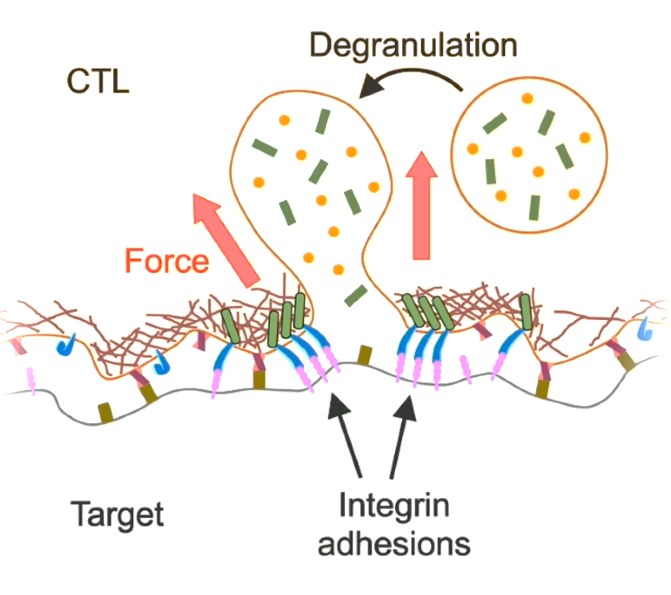
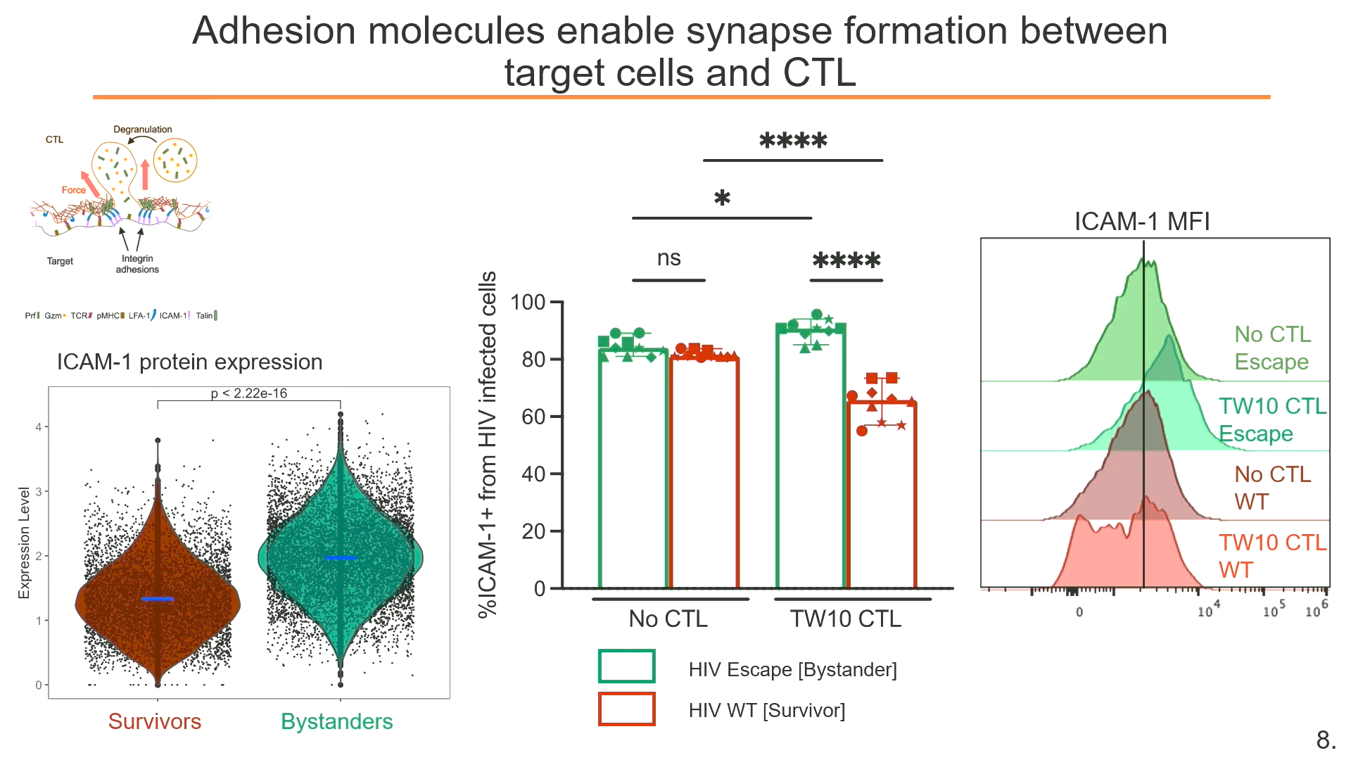
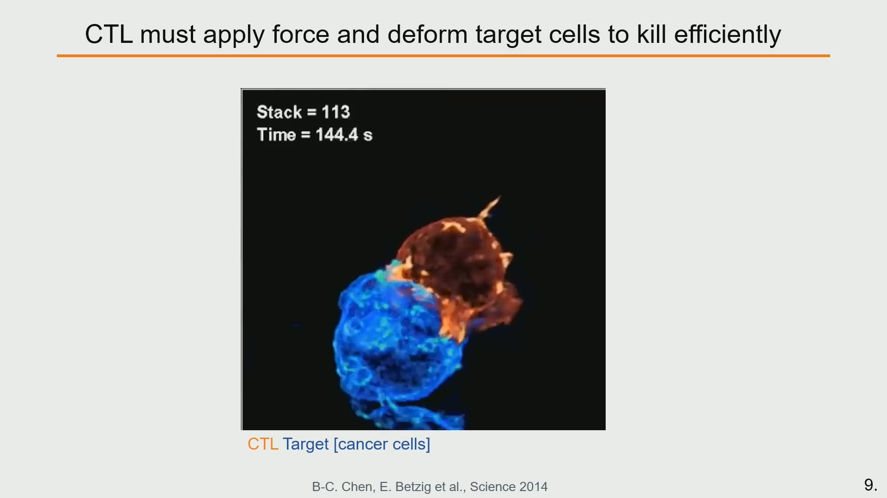
Innovación y estrategias en intervención: hacia la cura del VIH
Células resistentes a la infección y a la respuesta inmune
MOLECULAS QUE REFUERCEN LA INTERACCIÓN CÉLULA-CÉLULA

Slide 24

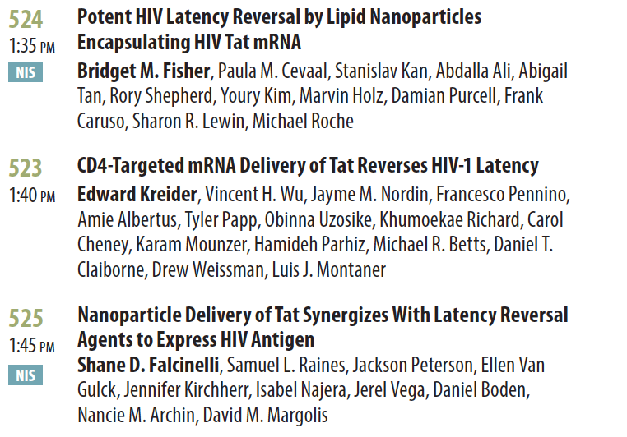
Innovación y estrategias en intervención: hacia la cura del VIH
¿Un papel para Tat de VIH-1 en la curación?

Slide 25
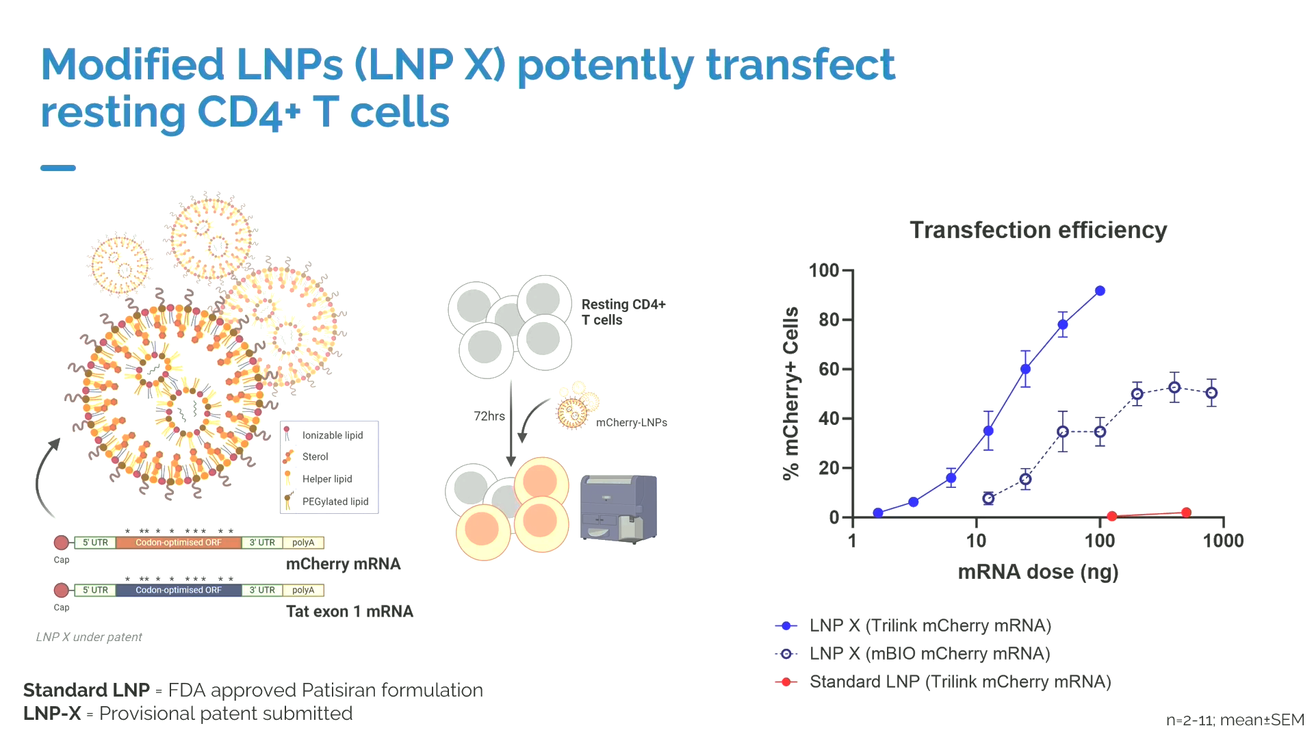
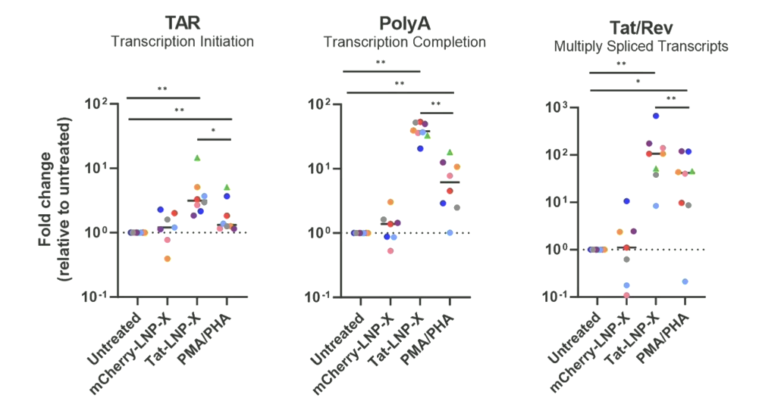
Innovación y estrategias en intervención: hacia la cura del VIH
¿Un papel para Tat de VIH-1 en la curación?

Slide 26
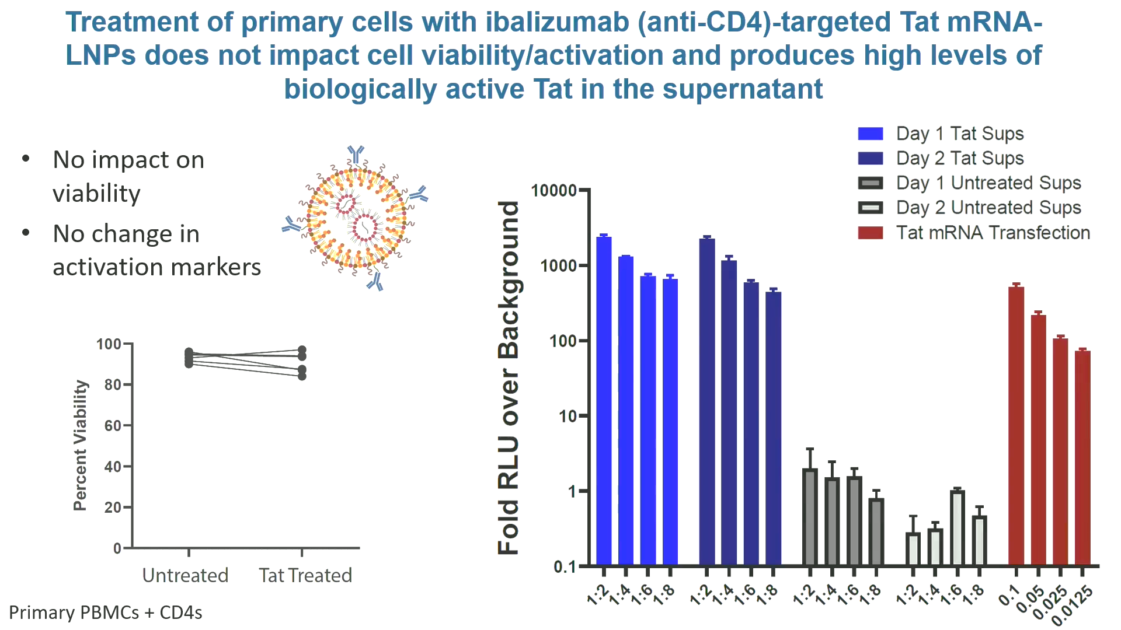
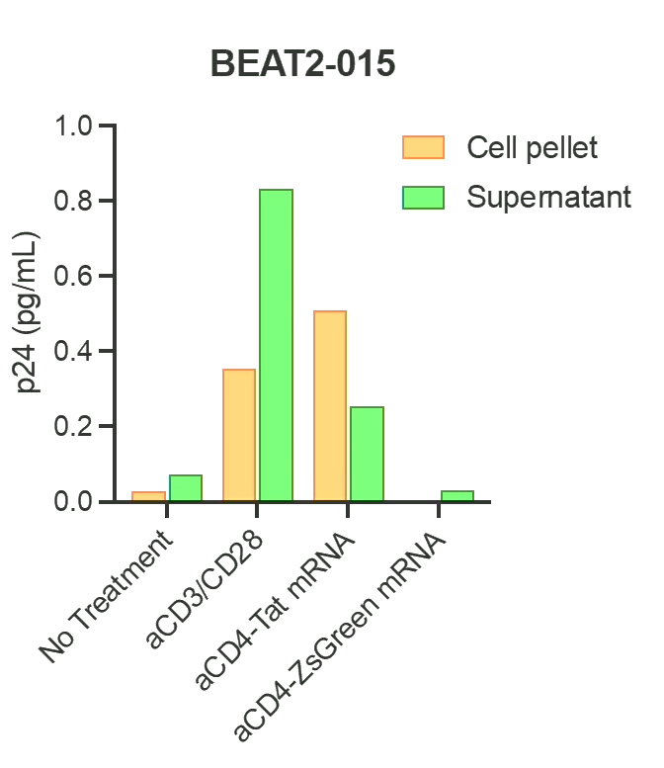
Innovación y estrategias en intervención: hacia la cura del VIH
¿Un papel para Tat de VIH-1 en la curación?
Ibalizumab-targeted Tat-mRNA
in PBMCs drive p24 expresión in cells from pwh on cCART

Slide 27



Innovación y estrategias en intervención: hacia la cura del VIH

Slide 28






Innovación y estrategias en intervención: hacia la cura del VIH
Senescence
¿Un papel para Tat de VIH-1 en la curación?
CpG Methylation
Histone Modifications
Elongation of viral mRNA
Changes in Cellular environment
Ciclina T1
Cytoskeletonchanges
CDK9
Tat
P
TGF-β (Early SASP)
IL-1^{α}, IL6. PAI1, IL8
Anergy
ARN
Polimerasa II
Chemotaxis
P-TEFb
TAR
P
P
P
P
p300/CBP
PCAF
Apoptosis resistance
Increases Apoptosis
M.Coiras et al 2006
López-Huertas et al 2010, 2013, 2017
Rodriguez‑Mora 2015
CNS toxicity

Slide 29



Innovación y estrategias en intervención: hacia la cura del VIH
Ruxolitinib, bloqueando JAK-STAT

Slide 30


Innovación y estrategias en intervención: hacia la cura del VIH
Ruxolitinib, bloqueando JAK-STAT

Slide 31


Innovación y estrategias en intervención: hacia la cura del VIH
Impulsando a la autolisis: activación del inflamosoma
Doitsh G et al. Cell death by pyroptosis drives CD4 T-cell depletion in HIV-1 infection. . Nature 2014.505:509-514
Comment by Andrea L. Cox1 & Robert F. Siliciano. HIV: Not-so-innocent bystanders. Nature 2014.505:492–493

Slide 32

Innovación y estrategias en intervención: hacia la cura del VIH
CARD8 is an inflammasome sensor for HIV-1
protease activity
CARD: Caspase-recruitment domain
FIIND: Function to find
Oligomerización de UPA-CARD activa Pro-CASP1
Y el inflamosoma produciendo IL-1 y piroptosis
Wang et al. Science 2021

Slide 33


Innovación y estrategias en intervención: hacia la cura del VIH
Impulsando a la autolisis: activación del inflamosoma

Slide 34


Innovación y estrategias en intervención: hacia la cura del VIH

Slide 35


Innovación y estrategias en intervención: hacia la cura del VIH
Impulsando a la autolisis: activación del inflamosoma

Slide 36

Innovación y estrategias en intervención: hacia la cura del VIH

Slide 37

Innovación y estrategias en intervención: hacia la cura del VIH
Impulsando a la autolisis: activación del inflamosoma

Slide 38

Innovación y estrategias en intervención: hacia la cura del VIH
Impulsando a la autolisis: activación del inflamosoma

Slide 39


Innovación y estrategias en intervención: hacia la cura del VIH
Impulsando a la autolisis: activación del inflamosoma

Slide 40

Innovación y estrategias en intervención: hacia la cura del VIH
Impulsando a la autolisis: activación del inflamosoma

Slide 41










Muchas noticias sobre vacunas preventivas

Slide 42











La belleza del ARN y la cápside del VIH

